Slide 1




Популярные вопросы о работе с данными.
Разбираем вместе с DSP и DMP

Slide 2




















Карта programmatic-рынка в России изменилась
DSP-платформы
DMP-платформы
4 марта
5 марта
7 марта
11 марта
15 марта
*
*
* входят в Meta, которая признана экстремистской и запрещена в РФ

Slide 3


Основной потенциал лежит в совершенствовании
    Performance технологий: работы с предикторами, DCO, внедрение моделей СРС и СРА закупок
    Построение единых экосистем с локальными сервисами аналитики –
    Я. Метрика, Адривер, Weborama
    Работа над качеством инвентаря через совершенствования настроек
    антифрод и верификации качества рекламного контакта
    Дальнейшее развитие Self service возможностей платформ

Slide 4


Популярность programmatic in-house
Programmatic Academy — бесплатный онлайн-курс для начинающих и опытных специалистов
Сертификация специалистов и агентств
Опыт Getintent
Уровни сертификации:
Programmatic Erudite (теоретическая)
Programmatic Expert (практическая)
Рост self service клиентов
среди агентств и клиентов
212
17
14
Рост programmatic-экспертов
Количество участников в ежегодном Programmatic Battle (соревнование
для медиабайеров) выросло в 2 раза!
Programmatic Expert
Programmatic Erudite
Сертифицированных
агентств
≈ по 5 сотрудников
+33 %
+24 %
Обучающие материалы
Доступ к базе знаний 24/7.
Подробные статьи, FAQ.
Образовательные ролики
Цикл обучающих видеороликов
для запуска эффективных кампаний.
2019
2020
2021
934 студента

Slide 5








Альтернативные каналы продвижения
Telegram
(покупка постов)
Email-marketing
Мобильный
маркетинг
CPA

Slide 6

Популярные вопросы
рекламодателей

Slide 7


Как собираются
аудиторные сегменты?

Slide 8

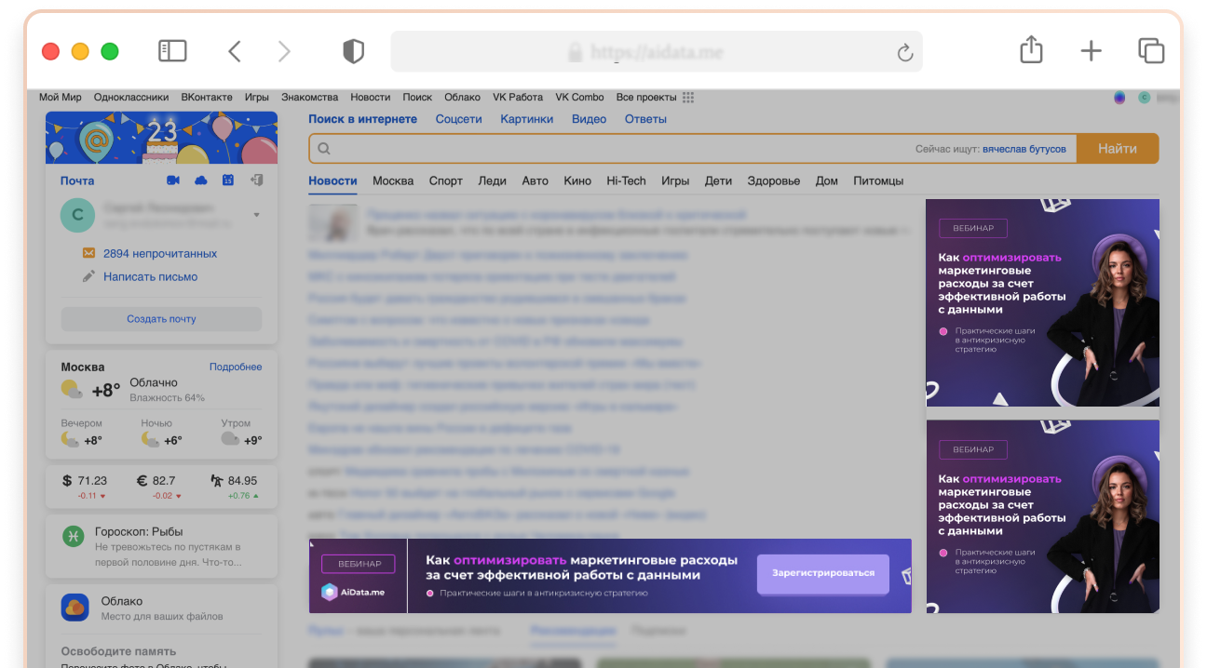

Как формируются аудиторные сегменты
Готовые аудиторные сегменты – это пользователи,
а точнее их рекламные идентификаторы.
Поставщики данных:
Интернет-магазины
Новостные площадки
Сети поиска работы
Партнерские данные и др.
Места размещения баннерной рекламы по таргетингу готовых аудиторий.

Slide 9





Как DSP собирает сегменты
Увидел креатив
Кликнул на баннер
YOUR
AD
Досмотрел видео
YOUR
AD
Посетил сайт
Совершил действие
(покупка, заявка и т.д.)

Slide 10

Как использовать сегменты в воронке продаж
Узнаваемость
Увидел креатив
Кликнул креатив
AWARENESS
Вовлеченность
Досмотрел видео
Перешел на сайт
CONSIDERATION
PERFORMANCE
Результат
Углубление знания о продукте
Формирование горячего спроса
Увеличиваем кол-во конверсий
с performance-каналов

Slide 11

Методология сбора данных
Как долго исследуются данные?

Slide 12

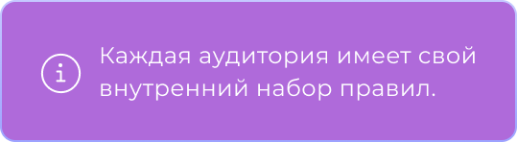
Методология сбора данных
Более 600 000
Более 1 700
доменов
тем в таксономии
Ежедневное обновление данных
90 дней период хранение куки
От 1 до 7 дней период формирования сегмента
Принципы формирования:
Посещение страниц / сайтов
Содержимое страниц
Частота посещения
Временной период посещения
(например, в течение 30 дней)
Учет любых объединений / пересечений / исключений данных
Учет партнерских данных

Slide 13

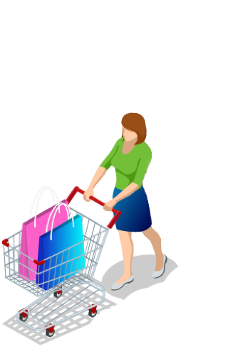





Как собираются данные?
Клиент
Интернет-магазины
Офлайн-магазины
DSP
Интересы
Транзакции
DMP
В2B-сервисы
Автодилеры
Почему рекламодателю можно
доверять этим данным?

Slide 14


Почему данным от AiData можно доверять
> 10 лет
на рынке данных
1 500 млн
идентификаторов обрабатываем ежедневно
700 млрд
пользовательских действий фиксируем в сутки
Глубина сегментации
5 уровней детализации таргетинга
Самая большая база данных*
*AdIndex Technology
Map 2021
> 300 млн
пользователей
по РФ

Slide 15

Как происходит обработка сырых данных и смэтчивание их с Cookie и Device ID?

Slide 16
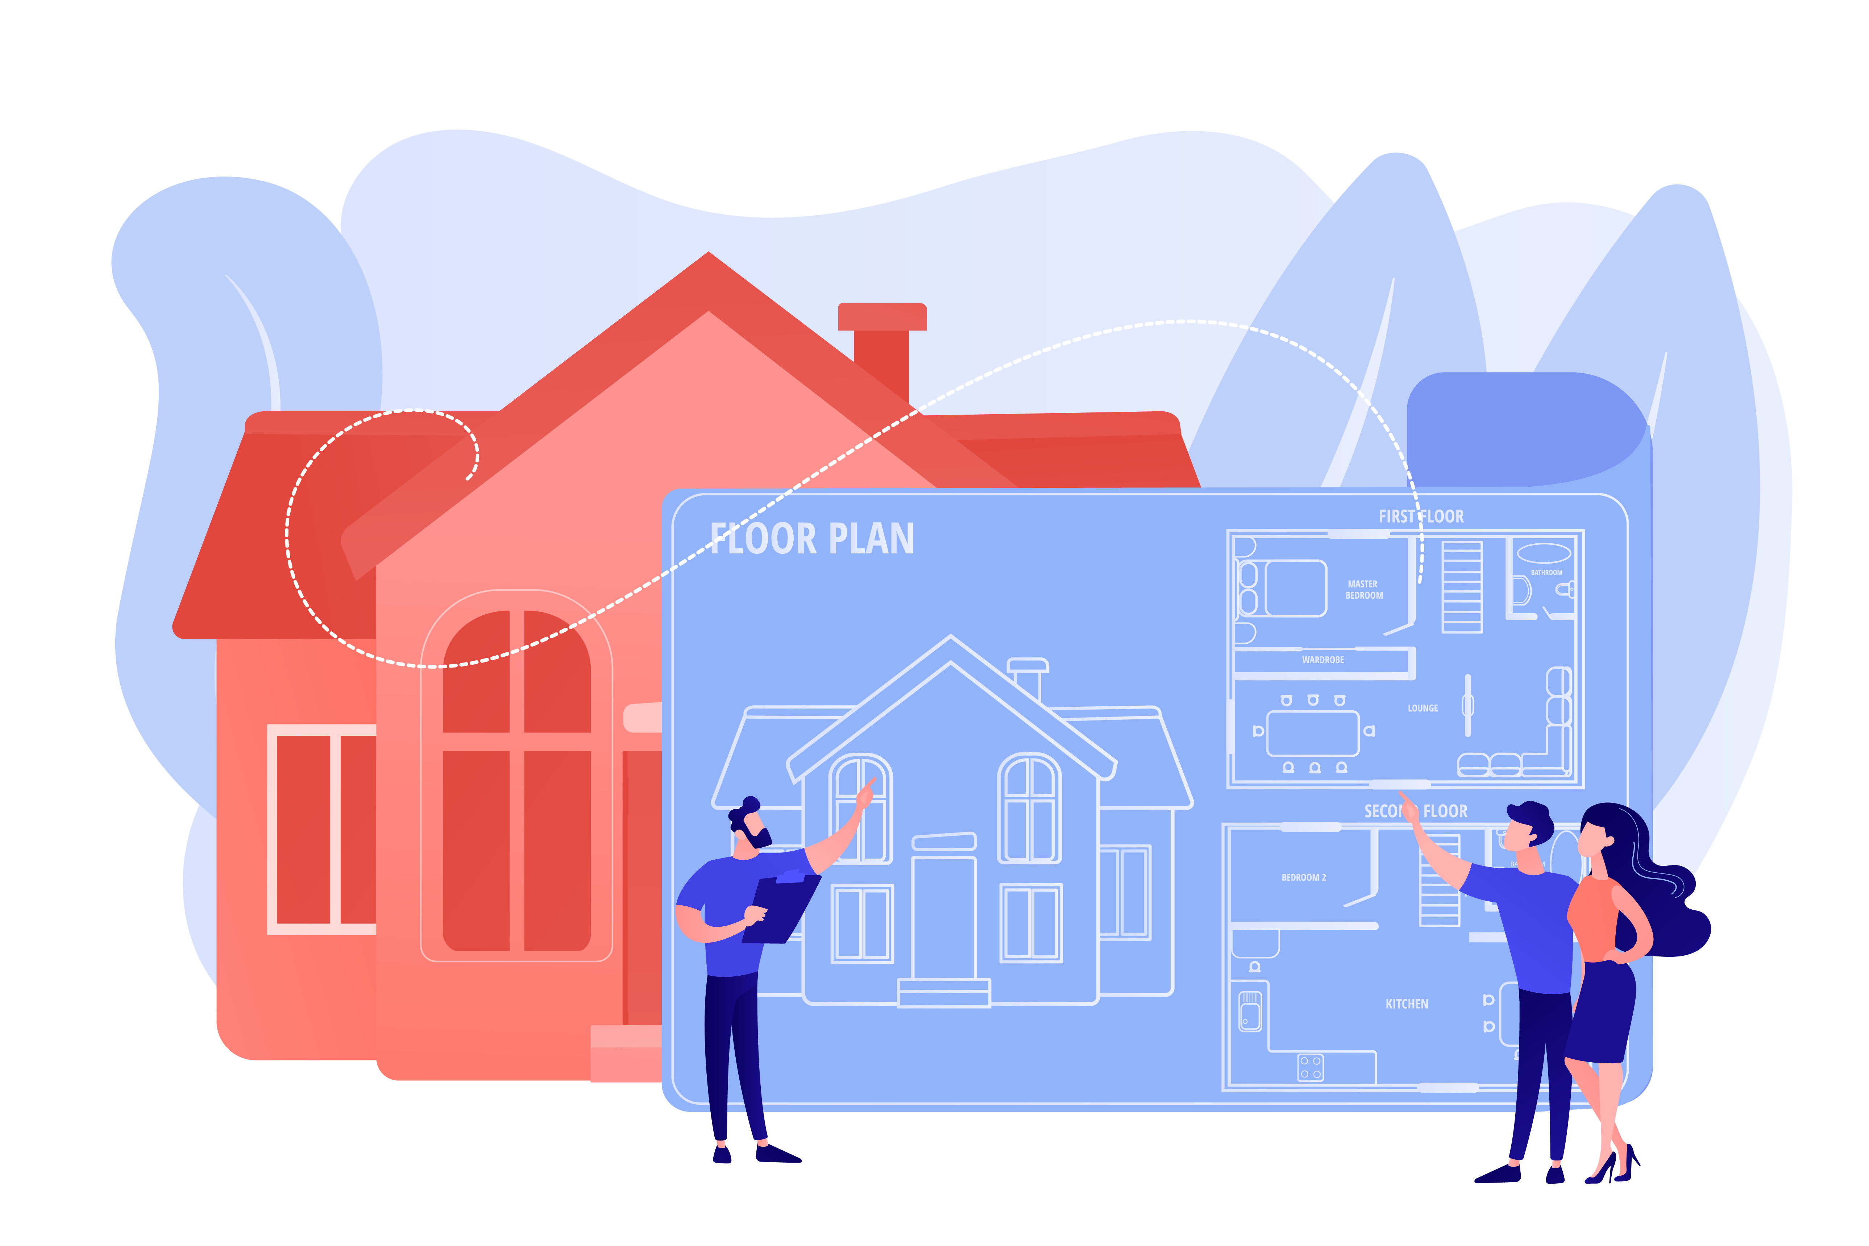

Обработка «сырых» данных и смэтчивание
их с Cookie и Device ID
Step by Step:
Посещение пользователем сайта в интернете
Присваивание пользователю куки
Формирование связи: адрес сайта + кука
Мониторинг статуса куки каждые 24 часа
Интересуются покупка загородного дома
300 000
Интересуются покупкой недвижимости
500 000

Slide 17



На основании каких параметров строится LAL?

Slide 18
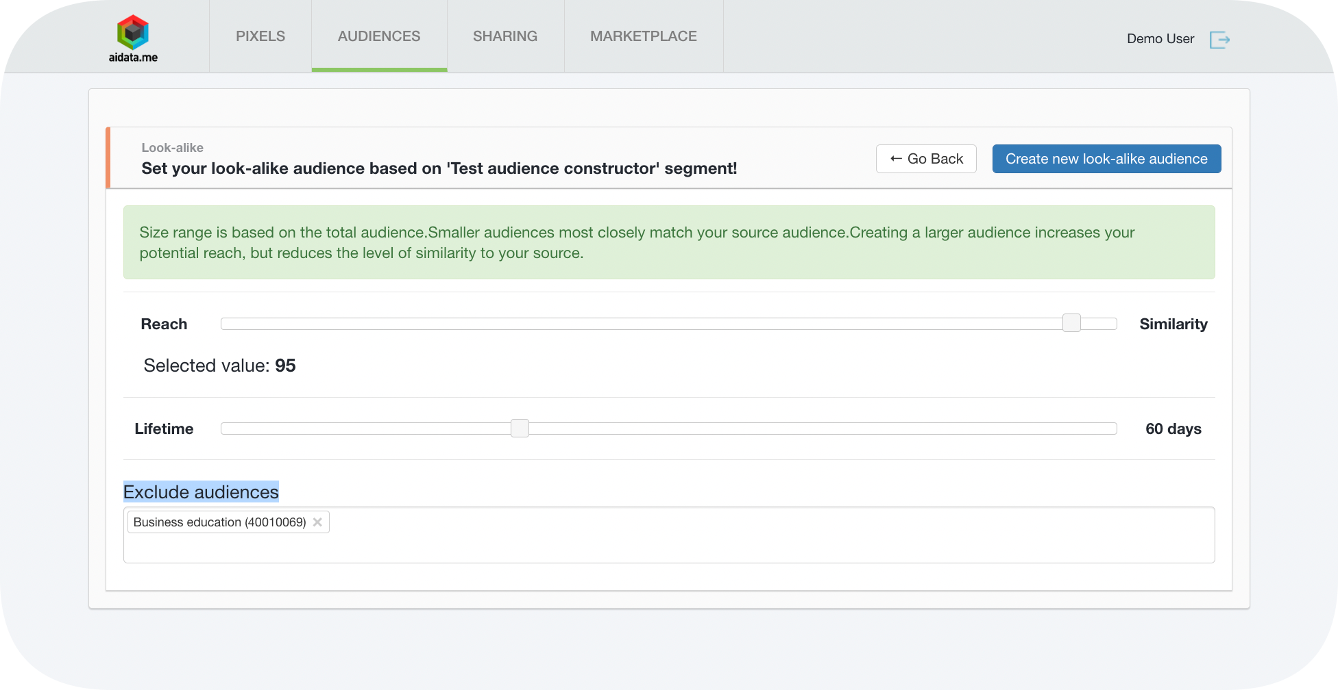
Как формировать качественный LAL-сегмент

Slide 19

Какие технические возможности существуют для работы с сегментами
в DSP?

Slide 20
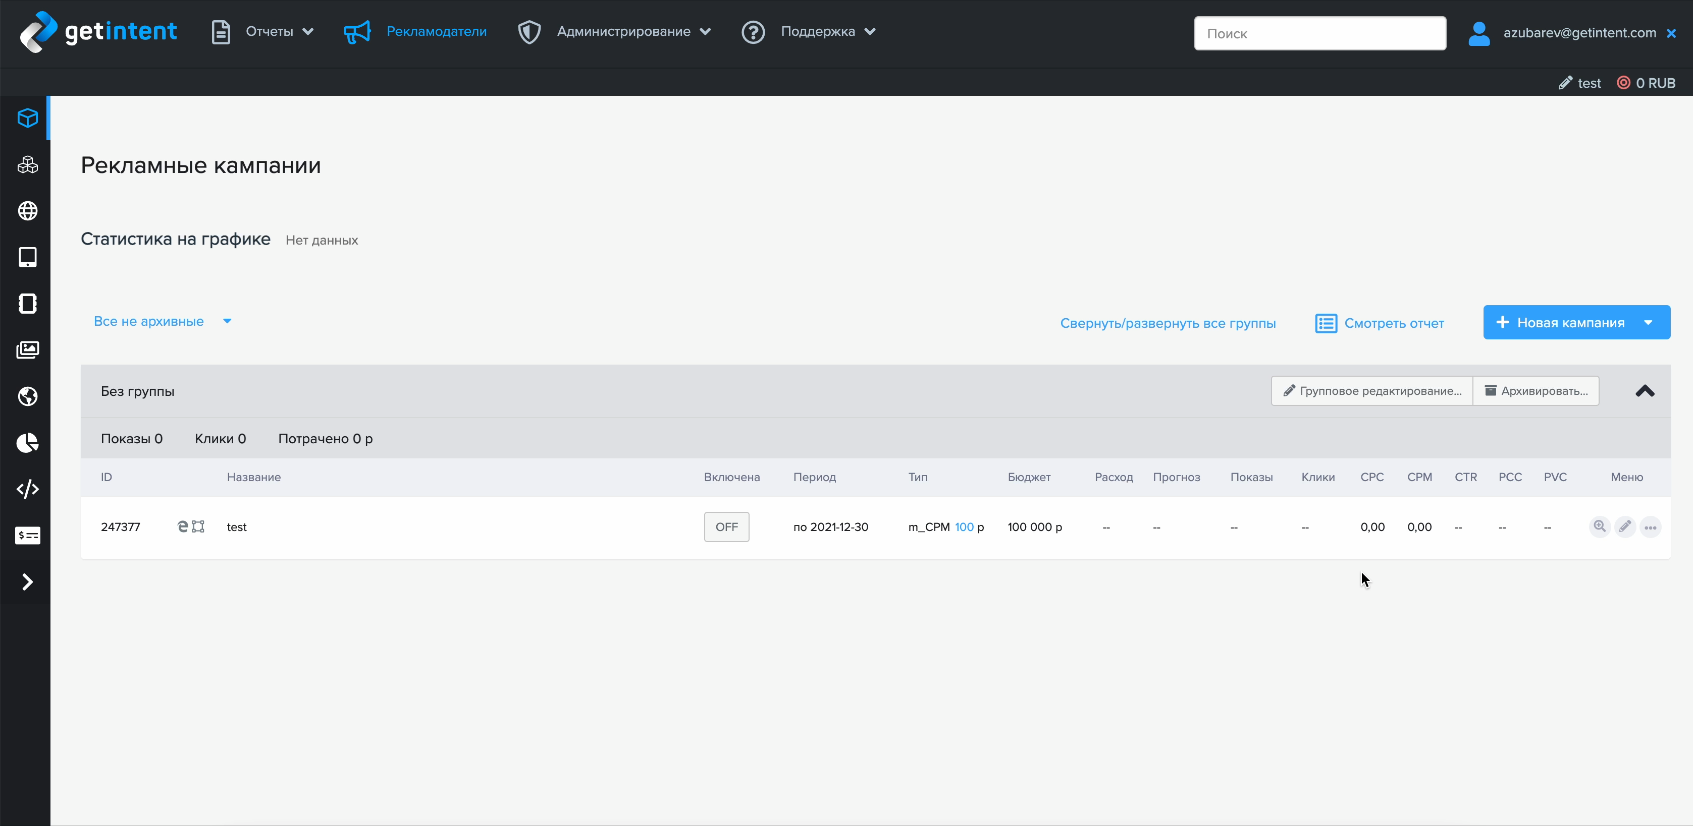
Сегменты в настройках

Slide 21
Как посмотреть охват перед запуском РК на конкретную аудиторию?

Slide 22
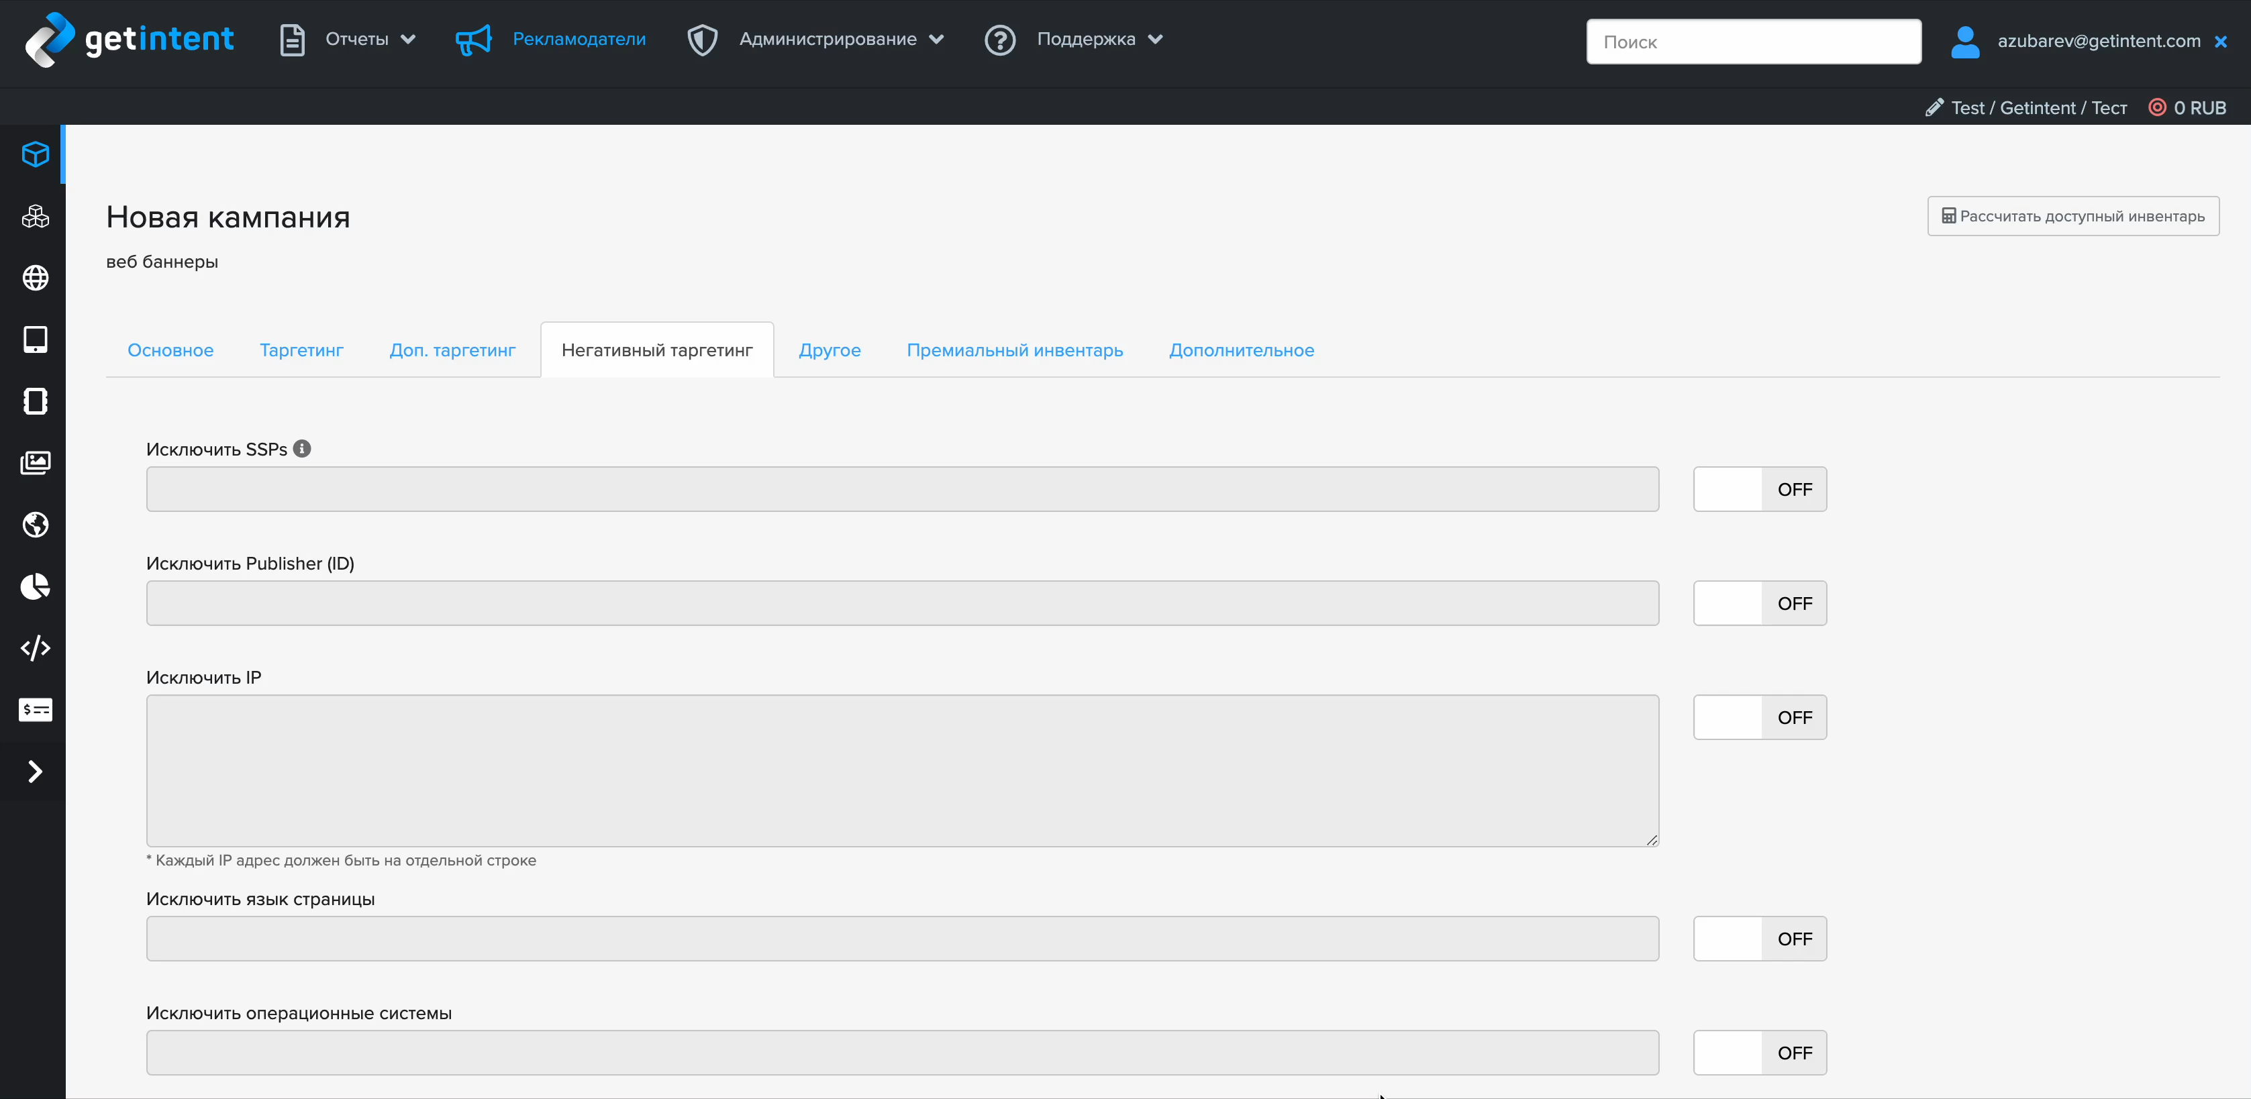
Доступный инвентарь

Slide 23

Как с помощью отчетов
и статистики найти еще больше целевых пользователей?

Slide 24

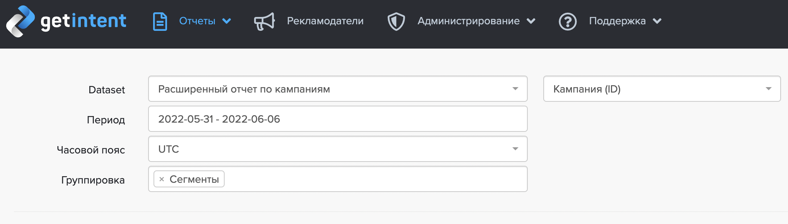



Как найти целевых пользователей
Любители кофе
Строительство
Cпорт
Интерьер и декор

Slide 25




Ключи к решению популярных проблем
При попадании в вашу ЦА увеличение стоимости оправдано, если KPI превышает рост стоимости
Дорогая стоимость сегмента
Увеличение объема за счет
пересечения с дополнительными сегментами (информацию можно взять
из Расширенного отчета)
Недостаточная емкость сегмента
Сложность оптимизации при использовании кастомных сегментов
Пробуем исключить смежные аудитории*, оставляя только
нужные вам сегменты
Смежные аудитории — аудитории-конкуренты по различным признакам: бренду, хобби, предпочтениям

Slide 26

Смотрите вебинар на ADPASS
Ссылка на канал

